Slide 1


সত্যই সুন্দর সু-শিক্ষাই জাতির মেরুদন্ড
গল্পে গল্পে গণিত শিখি
শর্ট টেকনিক
সহজে
মনে রাখার
ট্রিকস!
চতুর্থ অধ্যায়
অনুশীলনী 4.1
মামুন স্যারের
10 minuteTeaching
Class Six
03

Slide 2
পদঃ বীজগণিতীয় রাশির যে অংশ + ও – চিহ্ন দ্বারা সংযুক্ত থাকে তাদের প্রত‌্যেকটিকে ঐ রাশির পদ বলে।
যেমনঃ 5x, একটি রাশি আবার একটি পদ। তাই এটি একপদী রাশি
2x+3y একটি রাশি কিন্তু রাশিটিতে 2x ও 3y দুইটি পদ। তাই এটি দ্বিপদী রাশি
5x+3y-z একটি রাশি কিন্তু রাশিটিতে 5x এবং 3y ও z তিনটি পদ। তাই এটি ত্রিপদী রাশি

Slide 3
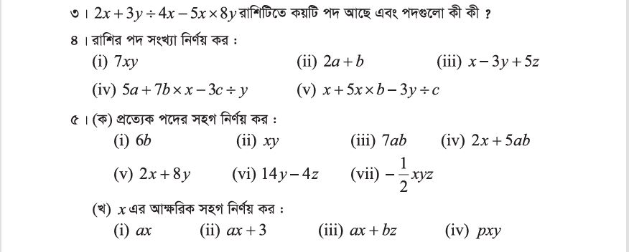
রাশিটিতে তিনটি পদ আছে। তাই এটি ত্রিপদী রাশি

Slide 4
i) রাশিটিতে 1 টি পদ আছে।
ii) রাশিটিতে 2 টি পদ আছে।
iii) রাশিটিতে 3 টি পদ আছে।
iv) রাশিটিতে 3 টি পদ আছে।
v) রাশিটিতে 3 টি পদ আছে।

Slide 5
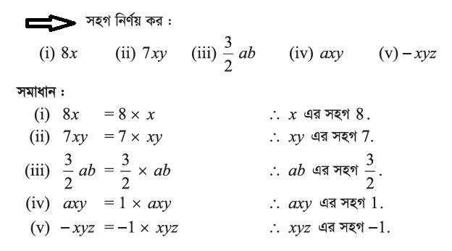

Slide 6
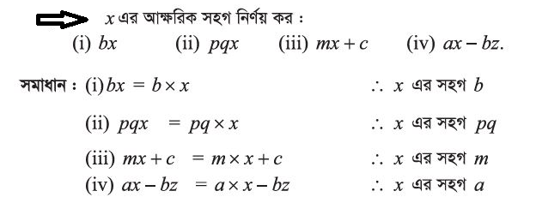

Slide 7
শিক্ষার্থীরা তোমাদের জন্য কাজ হলো
ক্লাসটি দেখার জন্য এখনই চ্যানেলটি সাবস্ক্রাইব করুন

Slide 8
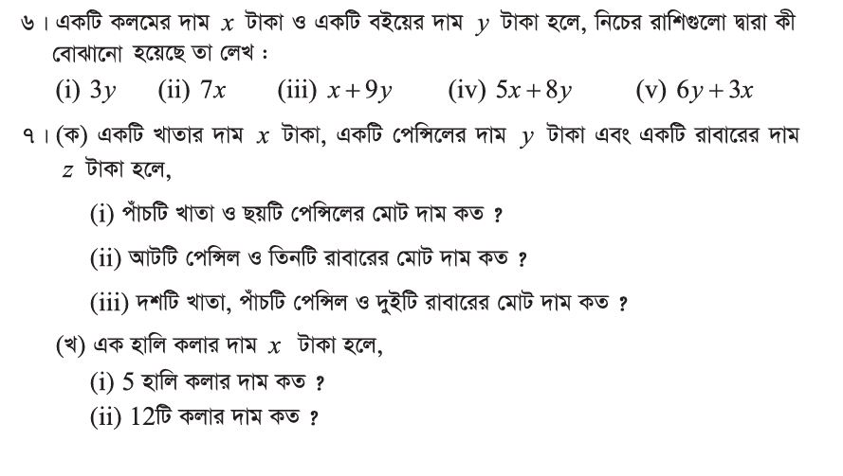
পরবর্তী ক্লাসে যা থাকবে!!!
ক্লাসটি দেখার জন্য এখনই চ্যানেলটি সাবস্ক্রাইব করুন

